Slide 1






第六章
定积分
不定积分
积分学
定积分
机动 目录 上页 下页 返回 结束

Slide 2

第一节
第六章
定积分的概念及性质
一、定积分问题举例
二、 定积分的定义
三、 定积分的性质
机动 目录 上页 下页 返回 结束

Slide 3
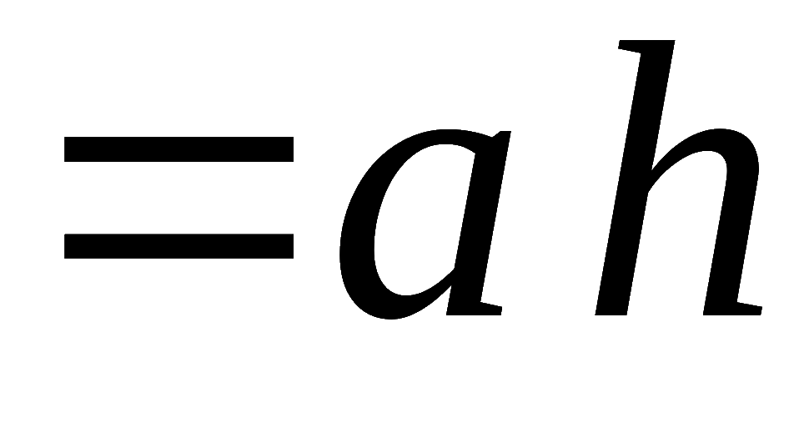
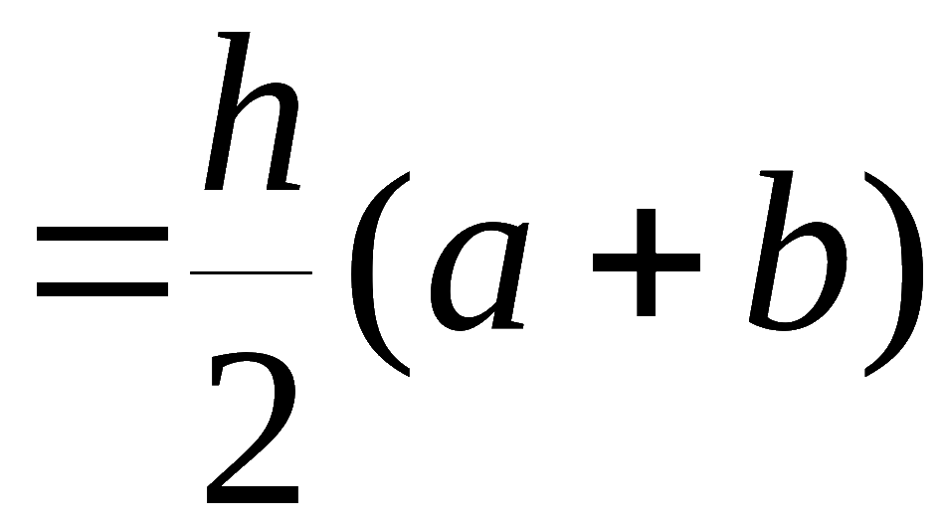
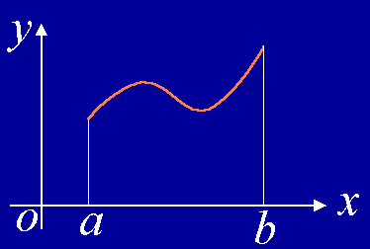

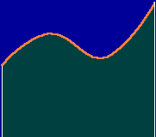

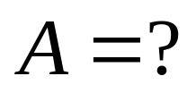


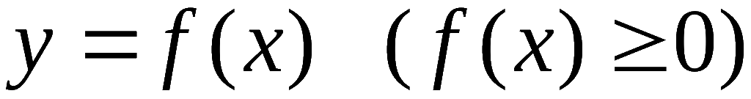
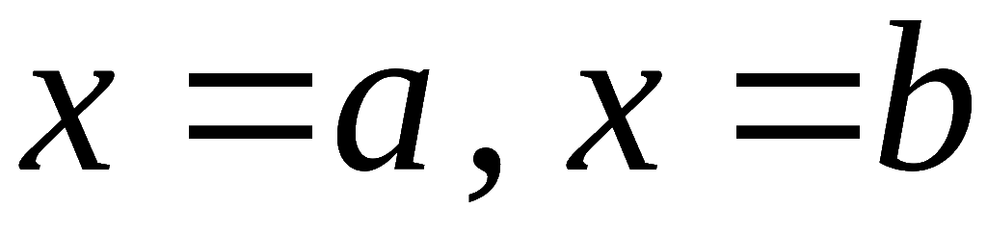
一、定积分问题举例
矩形面积
梯形面积
曲边梯形的面积
设曲边梯形是由连续曲线
及x
轴，以及两直线
所围成 ,
求其面积 A .
机动 目录 上页 下页 返回 结束

Slide 4
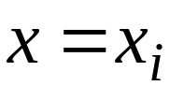
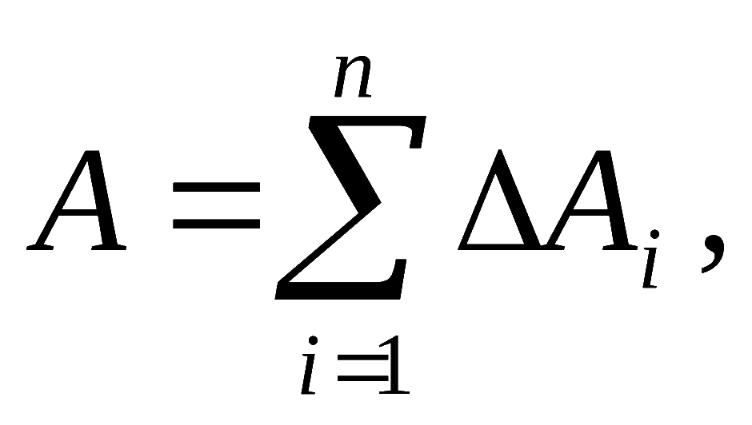
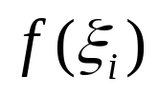
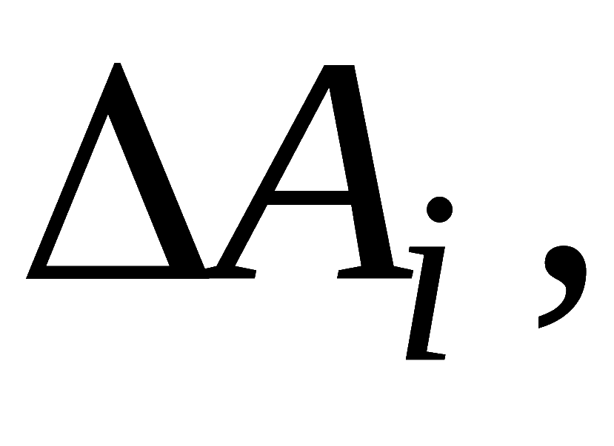

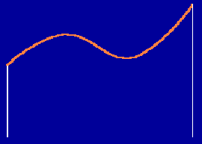
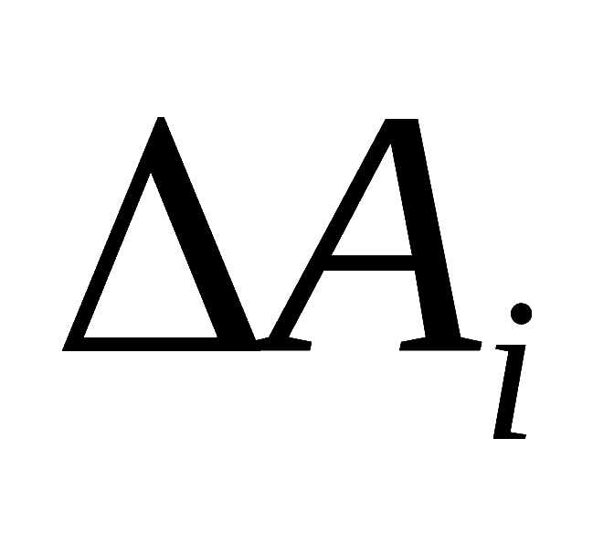
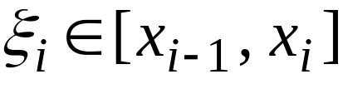
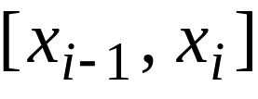
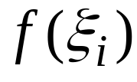







解决步骤 :
1) 分割
在区间 [a , b] 中任意插入 n –1 个分点
用直线
将曲边梯形分割成 n 个小曲边梯形,
其面积为
且
2) 近似
在第i 个窄曲边梯形
上任取
作以
为底 ,
为高的小矩形,
并以此小
矩形面积近似代替相应
窄曲边梯形面积
得
机动 目录 上页 下页 返回 结束

Slide 5
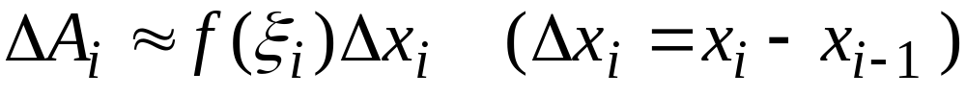
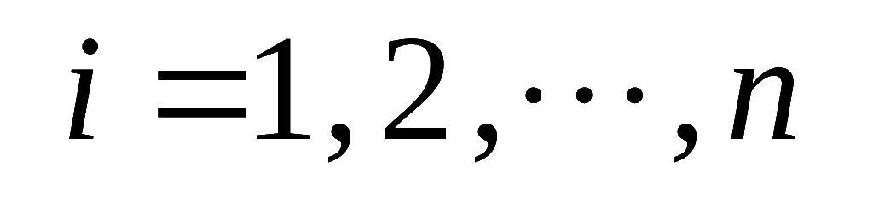
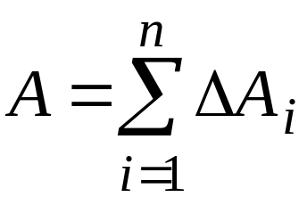
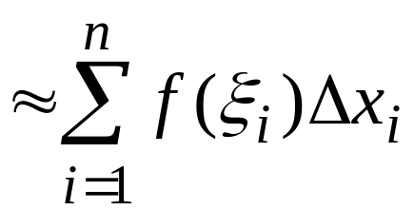
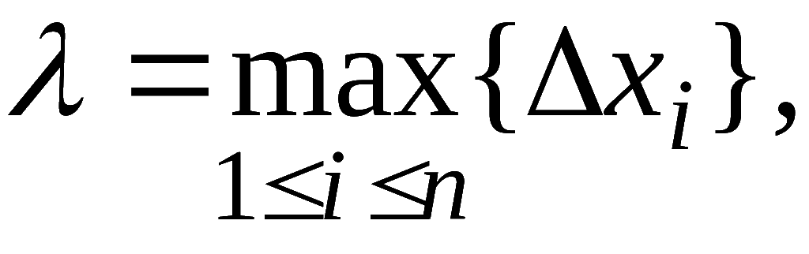
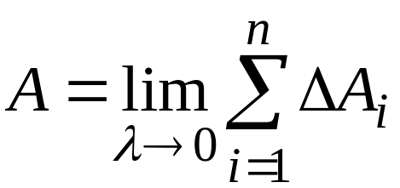
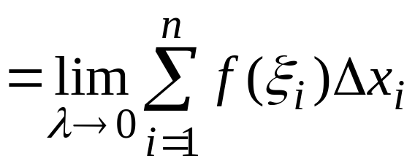
3) 求和
4) 取极限
令
则曲边梯形面积
机动 目录 上页 下页 返回 结束

Slide 6
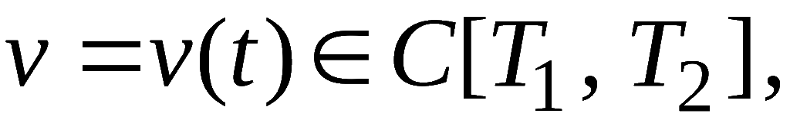
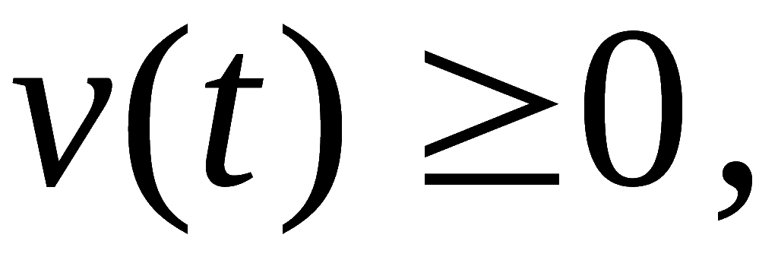
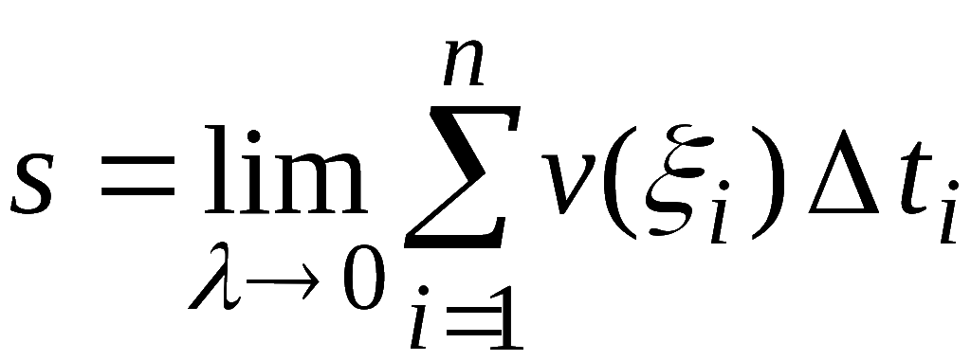
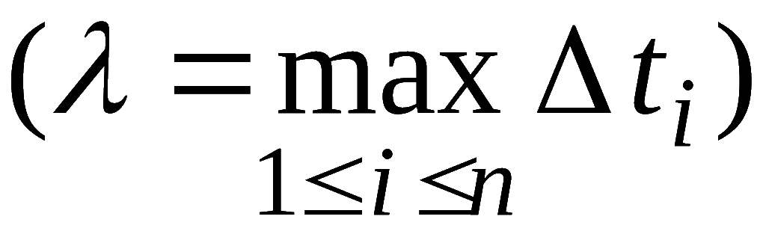
对变速直线运动的路程
设某物体作直线运动,
已知速度
且
求在运动时间内物体所经过的路程 s.
上述两个问题的共性:
解决问题的方法步骤相同 :
“分割 , 近似 , 求和 , 取极限 ”
所求量极限结构式相同:
特殊乘积和式的极限
机动 目录 上页 下页 返回 结束

Slide 7
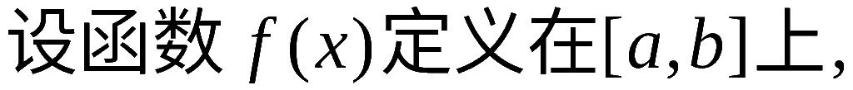


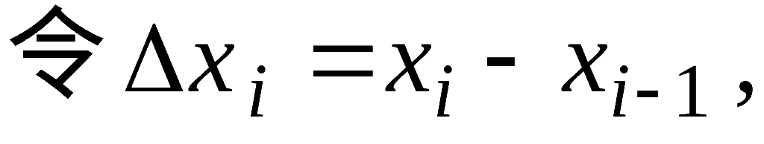
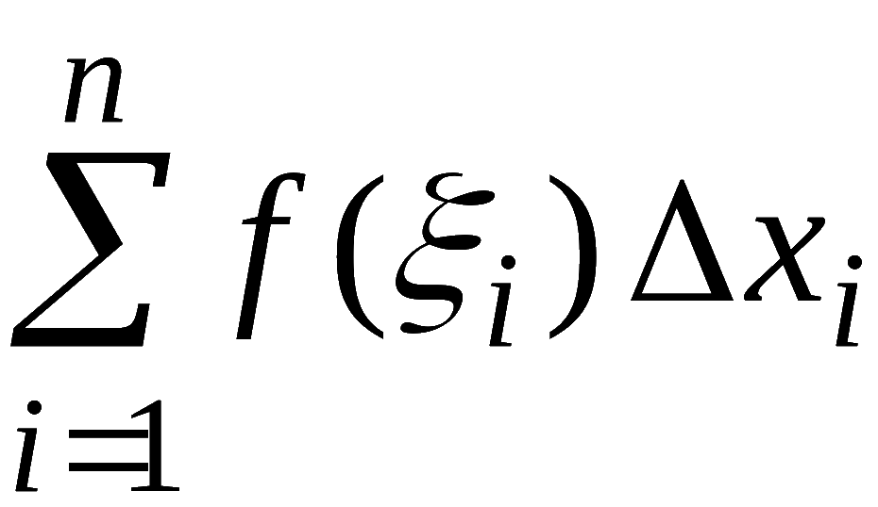
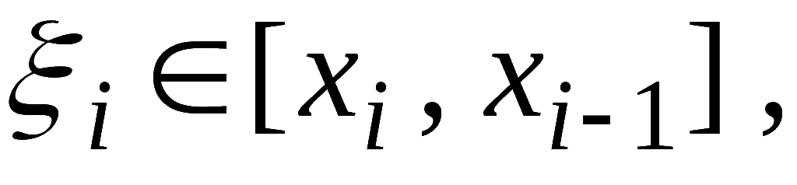
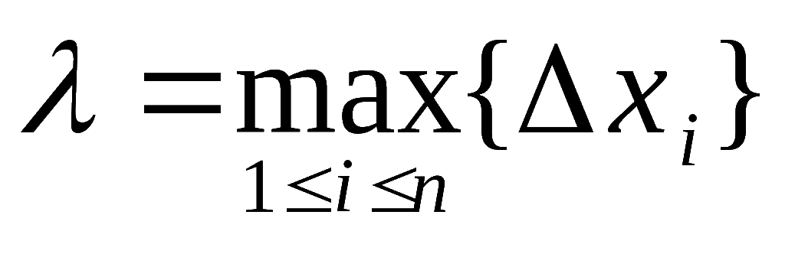







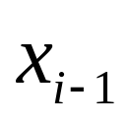



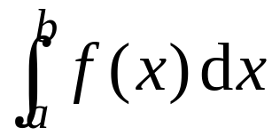
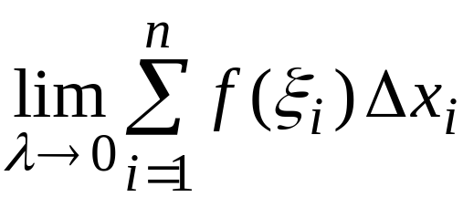
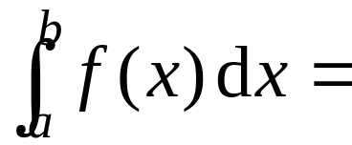
二、定积分定义
任一种分法
任取
作乘积之和
，记
，如果和式的极限 I存在 ,
则称此极限 I 为函
数
在区间
上的
定积分,
记作
即
也称 f ( x ) 在 [ a , b ] 上可积 .
机动 目录 上页 下页 返回 结束

Slide 8

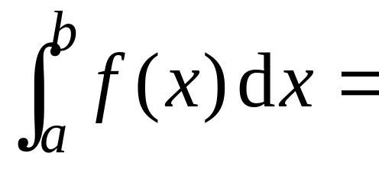
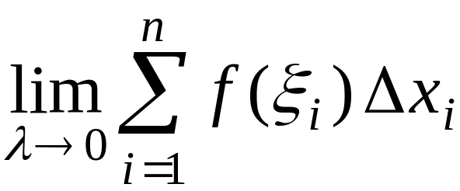
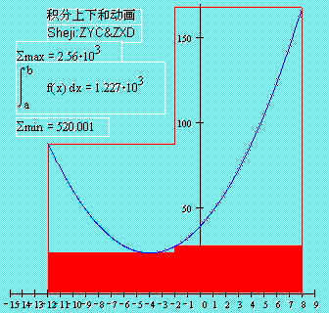
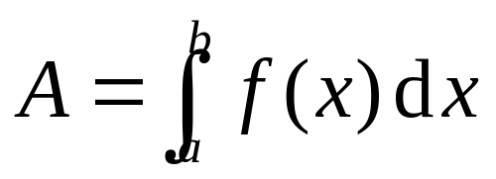
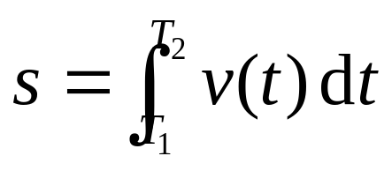
积分上限
积分下限
被积函数
被积表达式
积分变量
积分和
机动 目录 上页 下页 返回 结束

Slide 9


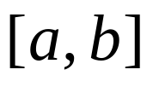

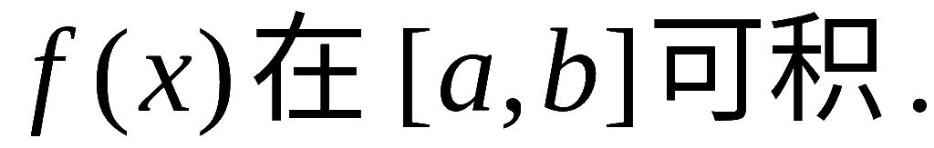
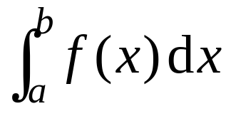
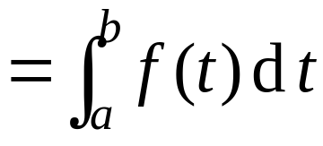
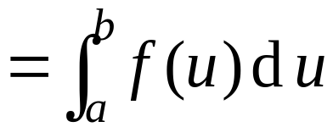
（1）可积函数的充分条件:
对定积分定义的说明：
定理1.
在
可积
定理2.
且只有有限个间断点
（2）定积分的结果是一个数值
（3）定积分与分割的方法及
点的取法无关
（4）定积分仅与被积函数及积分区间有关
（5）定积分与积分变量用什么字母表示无关 ,
即
机动 目录 上页 下页 返回 结束

Slide 10
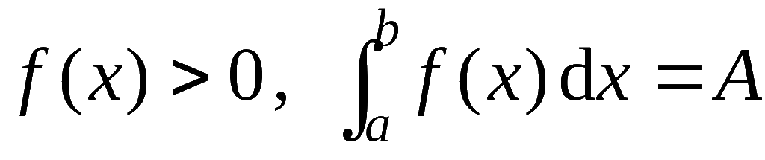
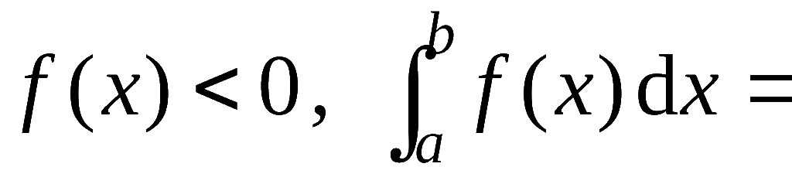








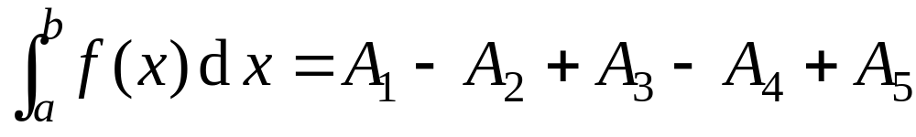
定积分的几何意义:
曲边梯形面积
曲边梯形面积的负值
各部分面积的代数和
机动 目录 上页 下页 返回 结束

Slide 11
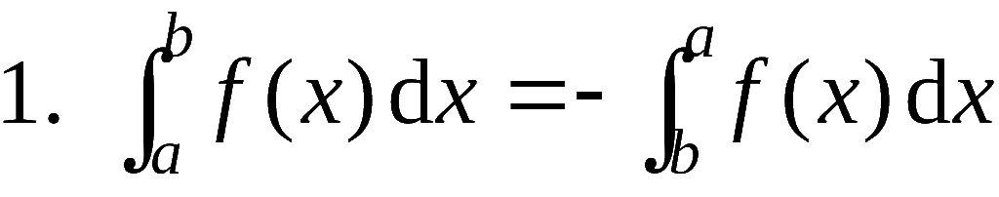







三、定积分的性质
(设所列定积分都存在)
( k 为常数)
机动 目录 上页 下页 返回 结束

Slide 12








注意：当 a , b , c 的相对位置任意时, 例如
则有
机动 目录 上页 下页 返回 结束

Slide 13










6. 若在 [a , b] 上
则
推论1. 若在 [a , b] 上
则
推论2.
7. 设
则
机动 目录 上页 下页 返回 结束

Slide 14







8. 积分中值定理
则至少存在一点
使
证:
则由性质7 可得
根据闭区间上连续函数介值定理,
使
因此定理成立.
机动 目录 上页 下页 返回 结束
Notes:
运行时, 点击按钮“性质7”, 可显示性质7.

Slide 15









说明:
积分中值定理对
可把
因
故它是有限个数的平均值概念的推广.
机动 目录 上页 下页 返回 结束

Slide 16


Slide 17


Slide 18
内容小结
1. 定积分的定义
— 乘积和式的极限
2. 定积分的性质
3. 积分中值定理
连续函数在区间上的平均值公式
机动 目录 上页 下页 返回 结束

